Slide 1
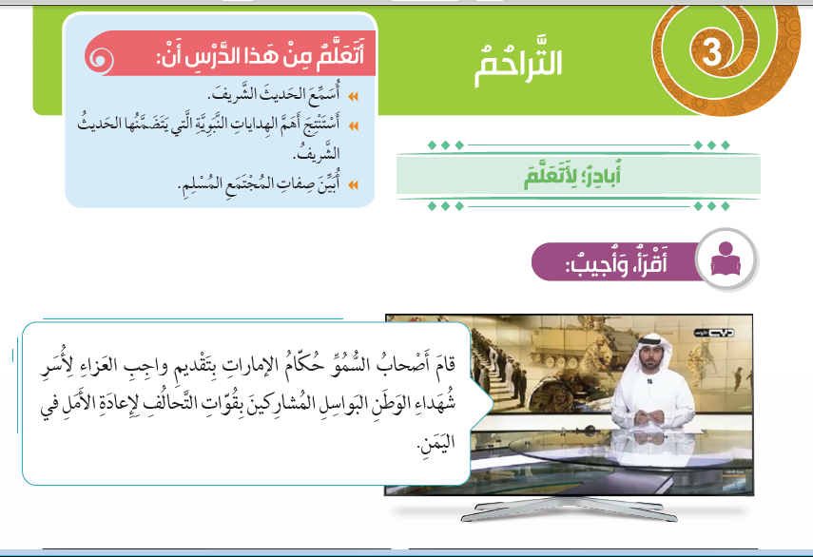

Slide 2
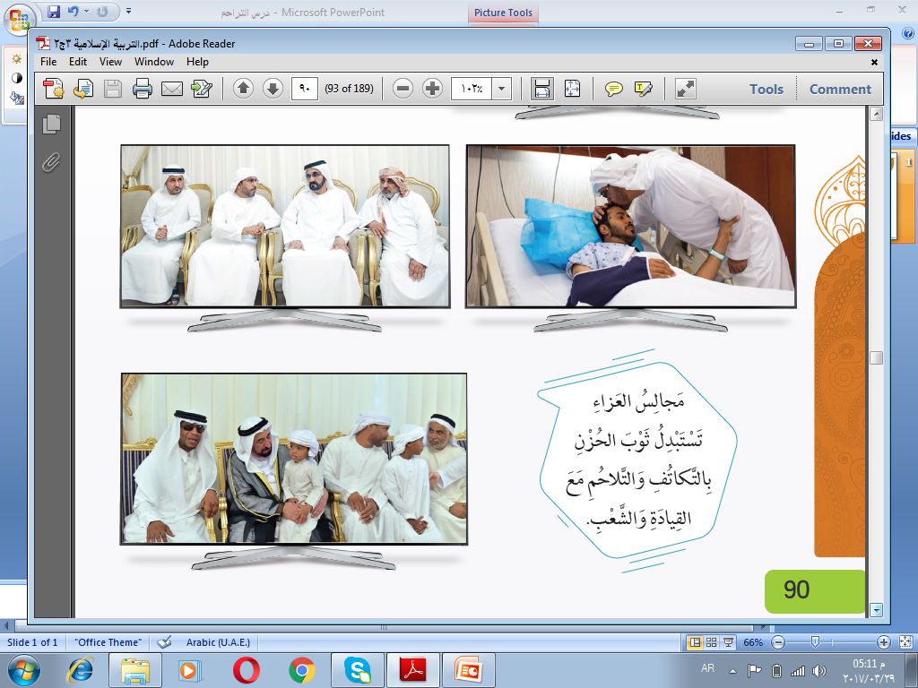

Slide 3
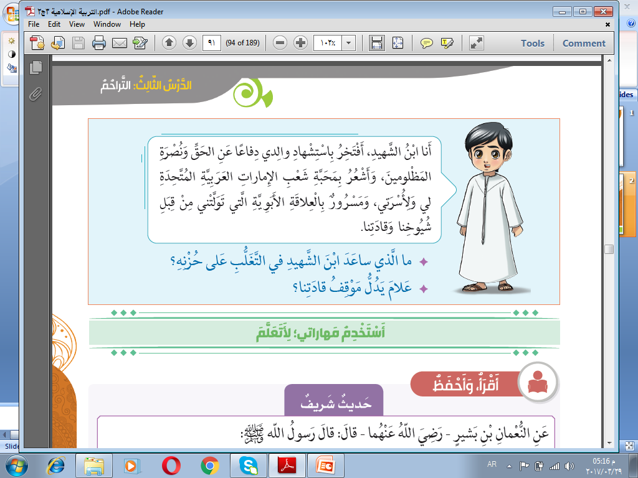

Slide 4
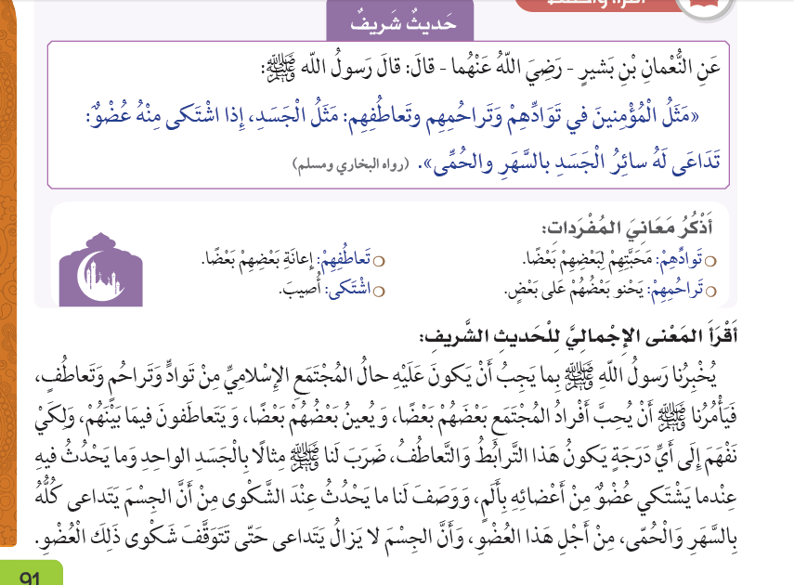

Slide 5
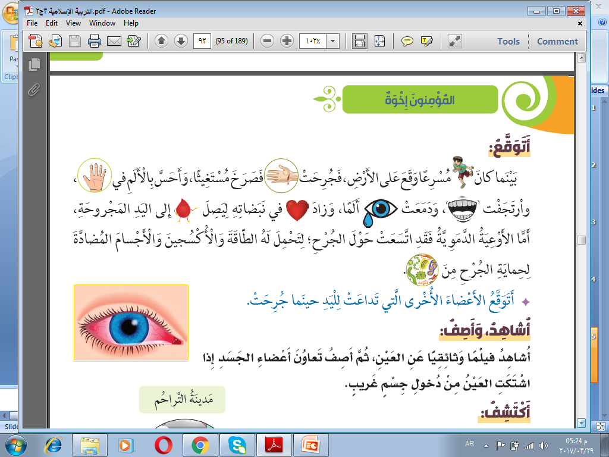

Slide 6
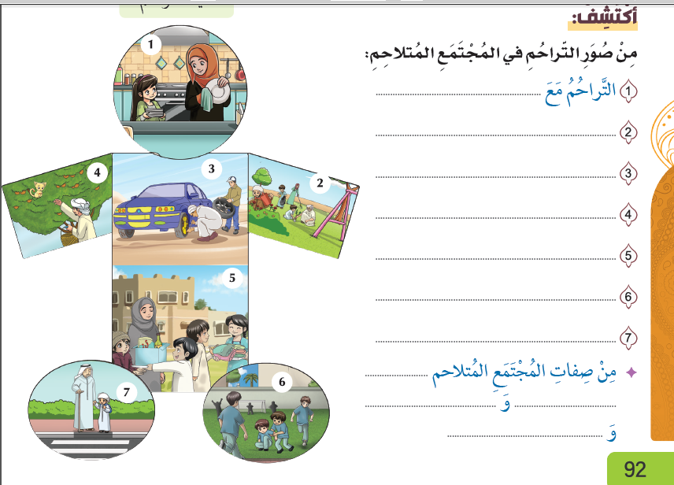
الخادمة في أعمال البيت
النباتات من حولنا
من يحتاج المساعدة
الحيوانات الأليفة
المحتاجين والفقراء
الزملاء والأصدقاء
ذوي الاحتياجات الخاصة
المحبة التعاطف
المودة

Slide 7
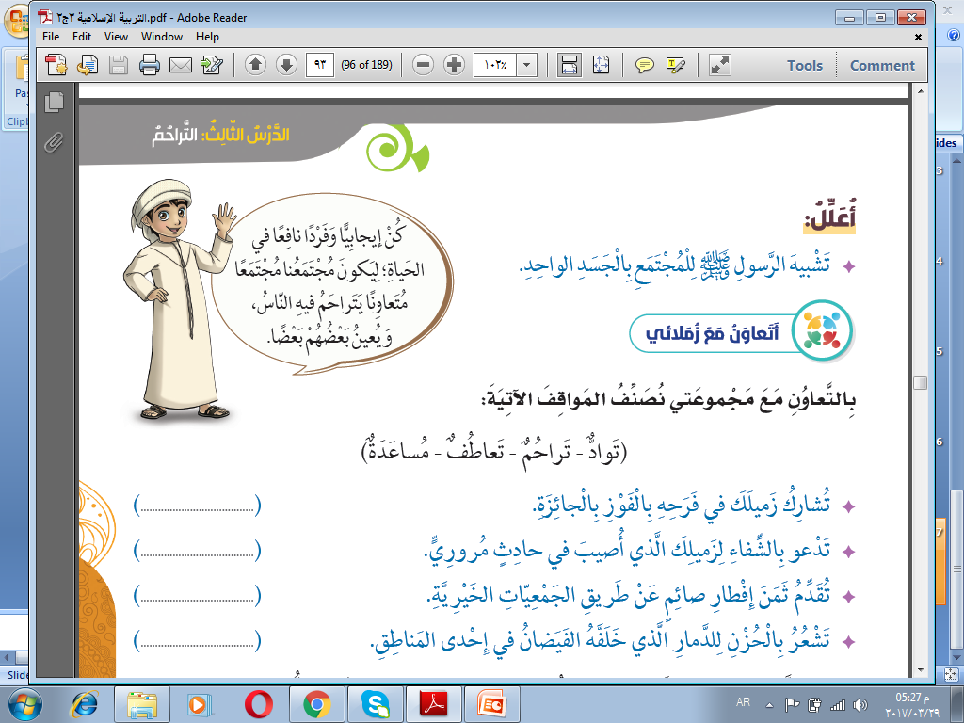
تواد
تعاطف
مساعدة
تراحم

Slide 8
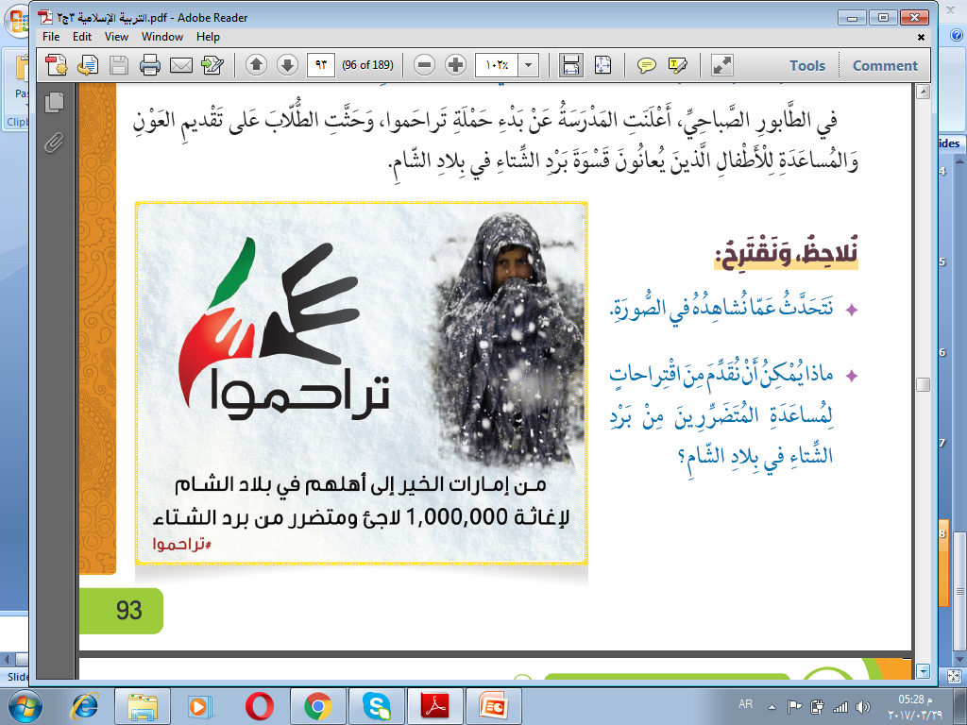

Slide 9
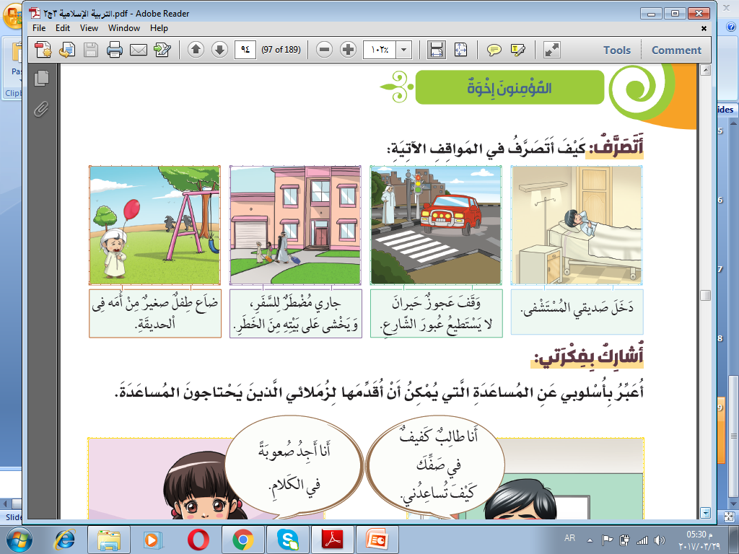

Slide 10
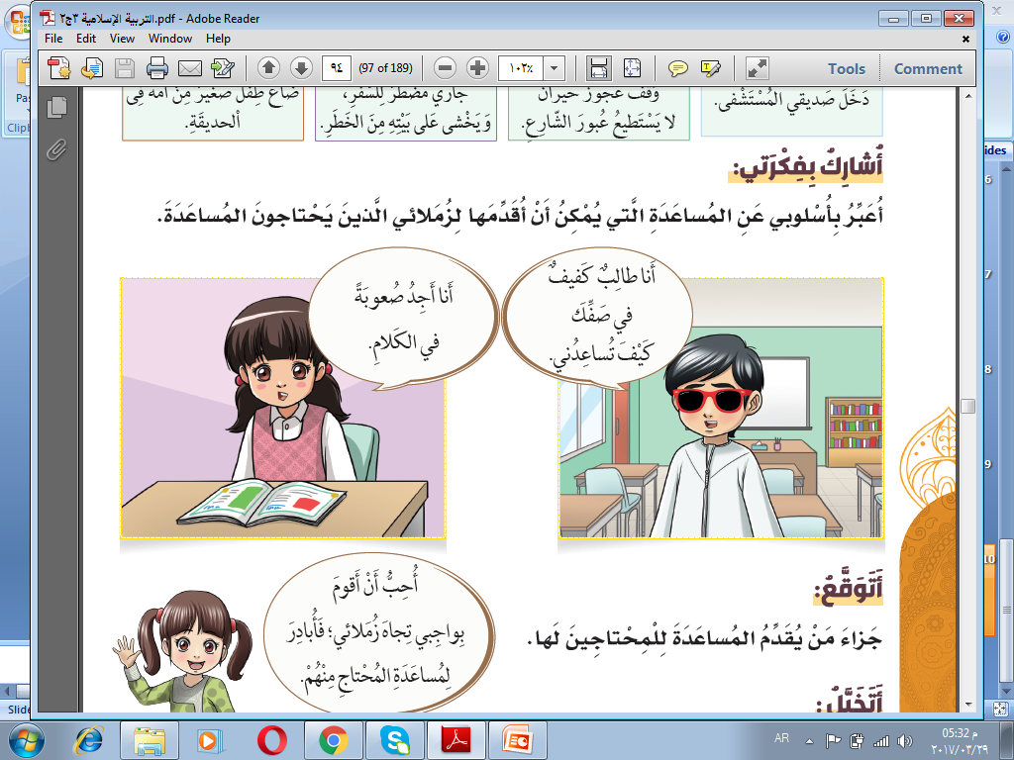

Slide 11
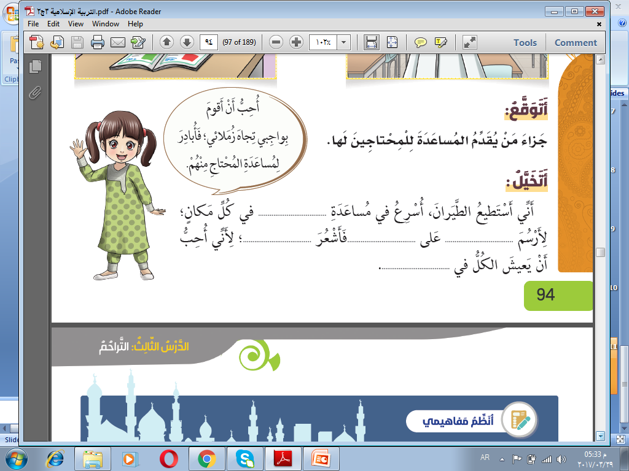
المحتاجين
بالسعادة
وجوههم
الابتسامة
سلام

Slide 12
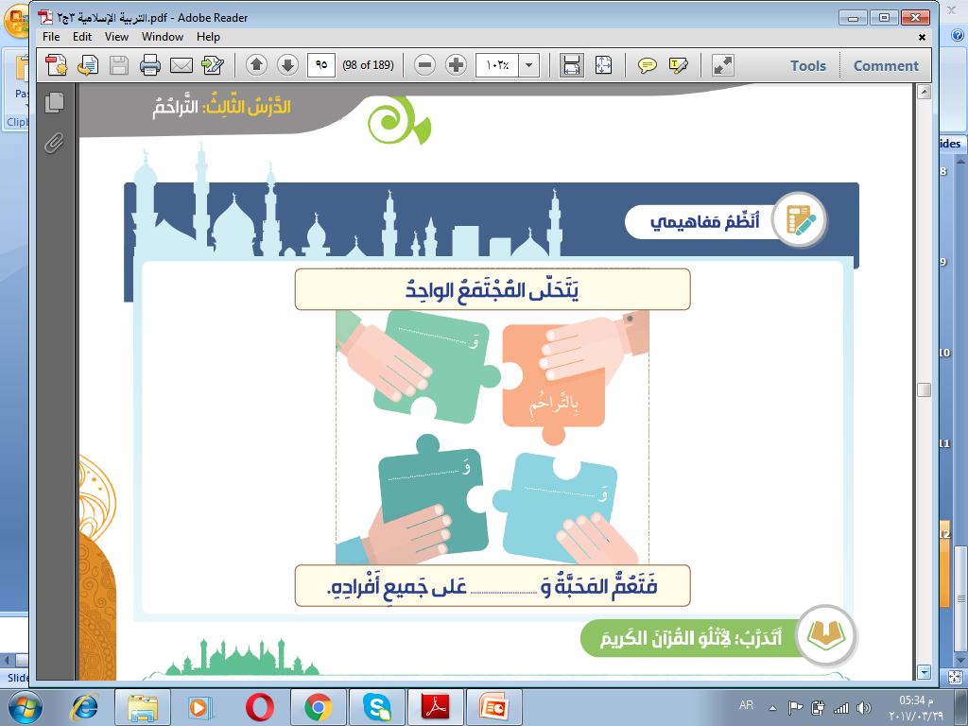
التواد
المساعدة
التعاطف
السلام

Slide 13
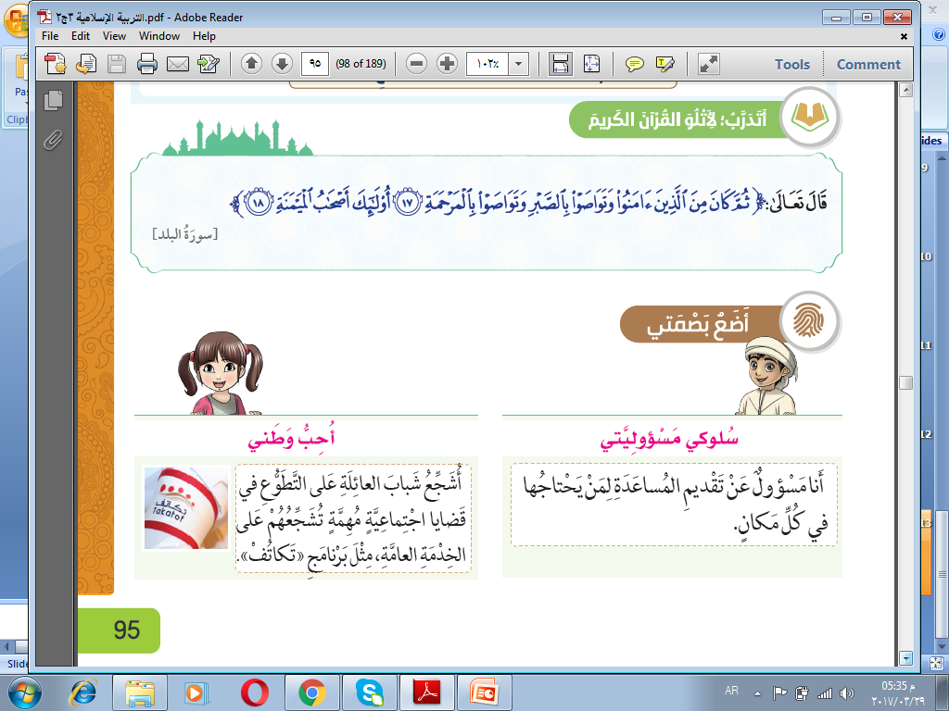

Slide 14
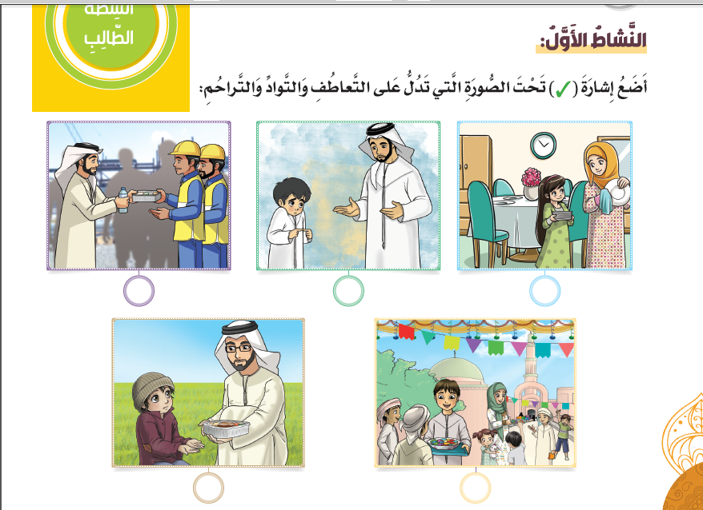
√
√
√
√

Slide 15
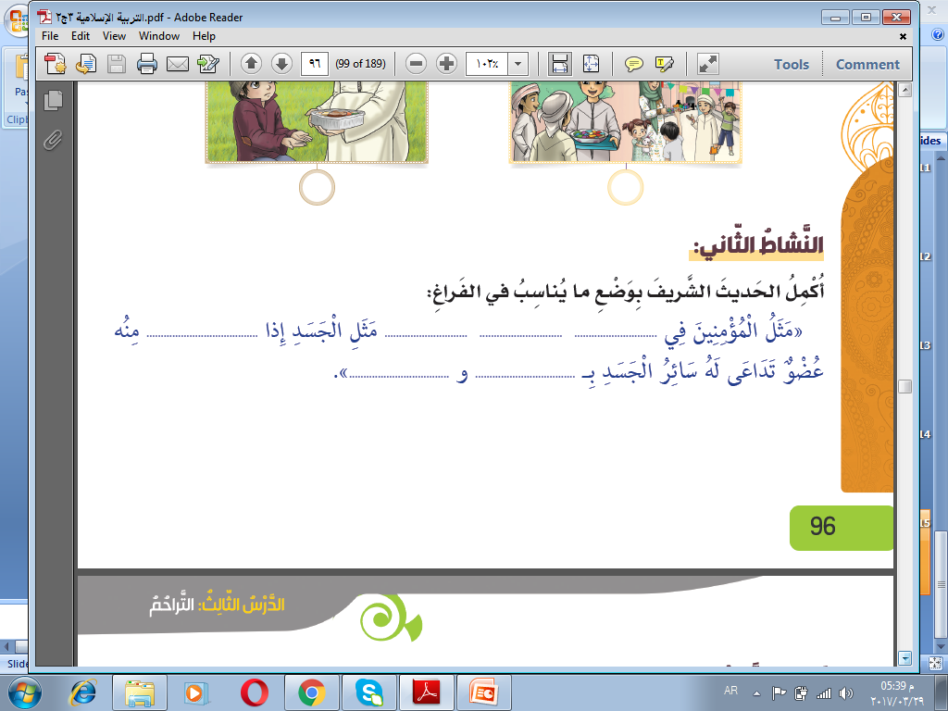

Slide 16
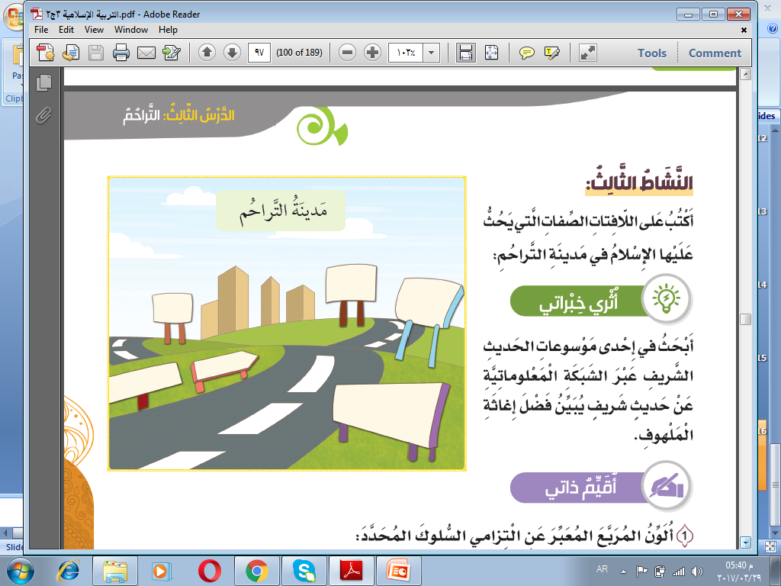

Slide 17
تقييم ختامي

